Slide 1
«Запретные» страны. Китай и Япония в XVI-XVIII веках. Создание презентации

Slide 2
Цели урока:
познакомить учащихся с особенностями развития, искусством Китая и Японии;
создавать презентации по данной теме;

Slide 3
План урока:
1. Опрос домашнего задания.
2. Изучение нового материала.
- китайская империя в эпоху Мин;
- период династии Цин;
- искусство минского и цинского Китая;
- Япония при сёгунах Токугава;
- традиционные искусства Японии.
3. Просмотр готовой презентации.
4. Создание презентации в программе Microsoft PowerPoint.
5. Закрепление.
6. Домашнее задание.

Slide 4
Объясни понятия:
фабрика;
секуляризация;
промышленный переворот;
колония;
метрополия;
конфедерация.

Slide 5
ВОПРОСЫ:
Какие верования были распространены на территории Индии?
Что бы вы назвали основой индийской экономики?
Какими методами действовали европейцы в Индии с момента появления здесь португальцев?
Расскажите о роли английской Ост-Индской компании в жизни Индии.

Slide 6
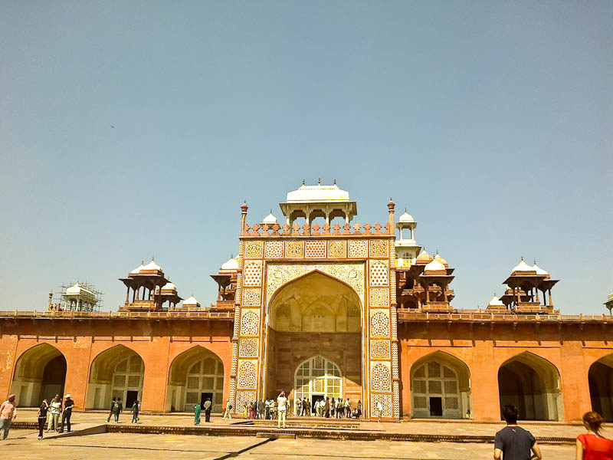
Что это за сооружение?

Slide 7
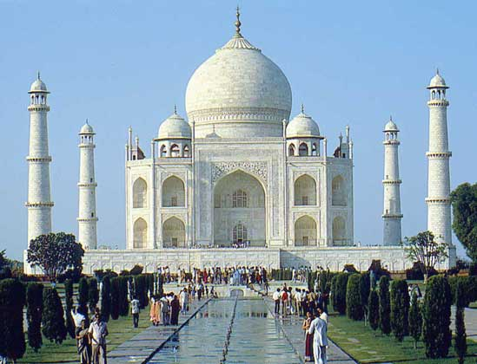
Что это за сооружение?

Slide 8
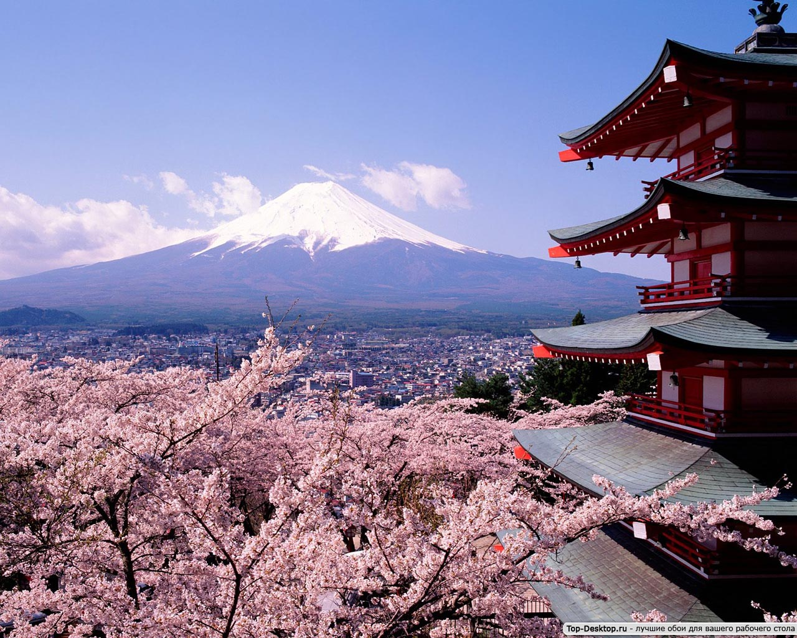
Китайская империя в эпоху Мин
В раннее Новое время Китай был самым крупным и густонаселенным государством в мире.
Эта древняя страна породила высочайшую духовную культуру и искусство.
Она продолжала жить по моральным и политическим заповедям конфуцианства, на них же основывалось и китайская государственная система.

Slide 9
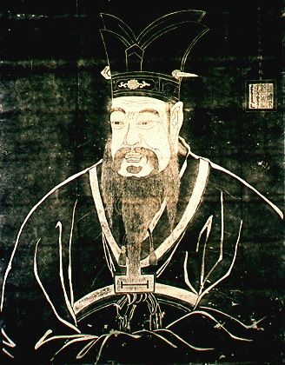
Конфуцианство
Учение китайского философа Конфуция (551-479 дон. э.)
Зерно учения составляет идея о перенесении «законов неба» на взаимоотношения в семье, обществе и государстве. Отношения между правителем и подданным, отцом и сыном, мужем и женой, старшим и младшим братьями.Они основываются на строгой субординации. Высшая цель всех стремлений - установление и поддержание гармонии, которая является на Земле отражением вечного миропорядка в космосе.

Slide 10
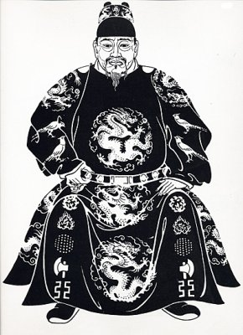
Династия Мин правила с 1368 по 1644 год. В XV-XVI веках Китай переживал экономический подъем: росли города, развивались ремесла и торговля, строились великолепные дворцы, появились мануфактуры.

Slide 11
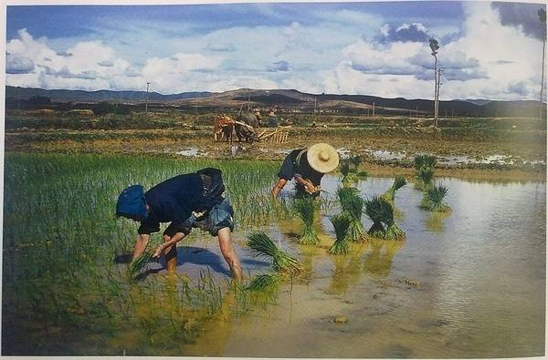
В соответствии с древними традициями власти очень активно вмешивались в экономические дела. Была сохранена за государством монополия на землю, кроме того, власти контролировали торговлю, производство металлов, предметов первой необходимости соли, чая

Slide 12
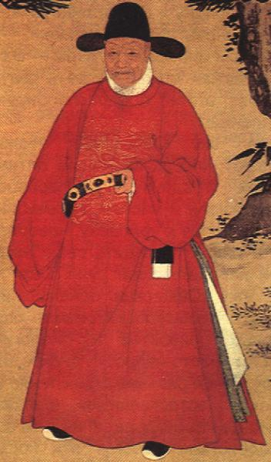
Император в Китае был единственным господином для всех. Чиновники были очень образованными людьми. По результатам экзаменов они получали продвижение по службе. Если становилось известно о взяточничестве, то император мог приказать провинившемуся покончить с собой.

Slide 13
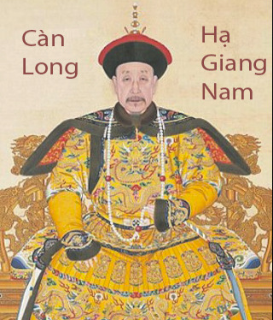
Период династии Цин
Государство захватили воинственные маньчжуры, которые основали династию Цин (1644-1911).
Вскоре маньчжуры растворились среди китайского населения, но продолжали оставаться чужаками.
В 1724 году всех христианских проповедников изгнали из страны, а церкви разрушили. В 1758 году Китай окончательно закрыл двери для европейцев.

Slide 14
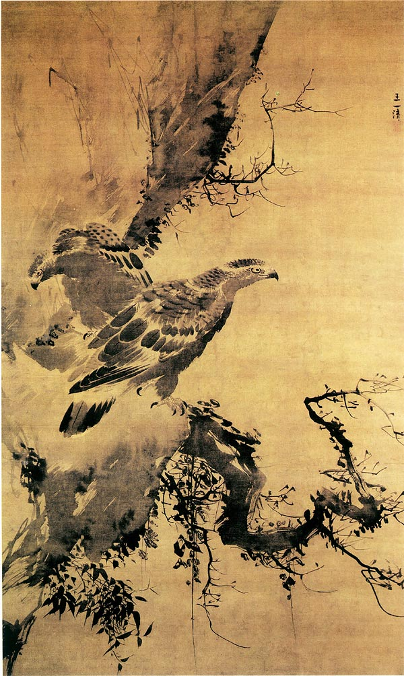
Искусство минского и цинского Китая
В минском и цинском Китае расцветали многочисленные искусства – живопись по бумаге, щелку, стеклу; изготовление фарфора, изделия из лака, перегородчатых эмалей, резьба по камню.

Slide 15
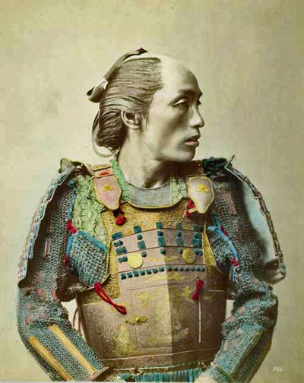
Япония при сёгунах Токугава
На протяжении XVI века Японию раздирала борьба феодальных кланов, которая привела к распаду государства. Объединить ее смог Току Гава, провозгласив себя сегуном.
Он запретил вести частные междоусобные войны, заставил подчиниться единому государственному законодательству.

Slide 16
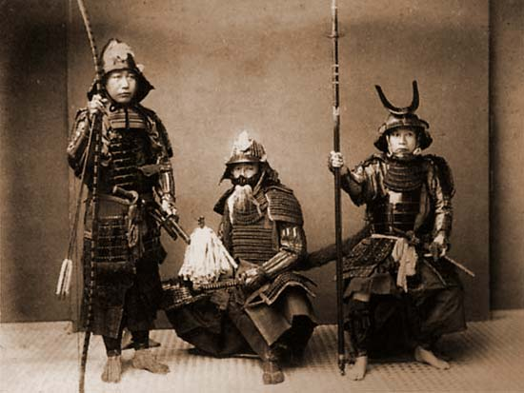
В 30-е годы XVII века Токугава закрыл страну для иноземцев и изгнал христианских миссионеров. Исключением были голландцы, которые привозили сюда европейские книги.
Япония – редкий для Дальнего Востока пример страны, которая свято чтила традиции и в то же время активно осмысляло все новое, что могла с пользой заимствовать у других.

Slide 17
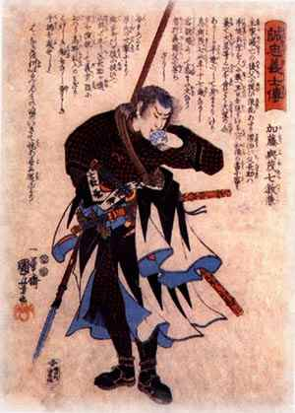
Традиционные искусства Японии
Япония – страна высочайшей духовной культуры. Классическое произведение японского искусства, обычно включало пейзаж, стихи, каллиграфия.
В XVI веке пика в своем развитие достигла традиционная культура чаепития. В нем каждый элемент обстановки, каждый жест хозяина, выбранная им посуда, свиток со стихами, композиция из цветов имели огромный эстетический смысл, превратились в высокое искусство.

Slide 18
Закрепление
Определите, что было общего в этих государствах.
В чем различия данных государств.

Slide 19
Домашнее задание
Подготовить сообщение, презентацию по темам на выбор:
Искусство Китая.
Искусство Японии.

